Slide 1
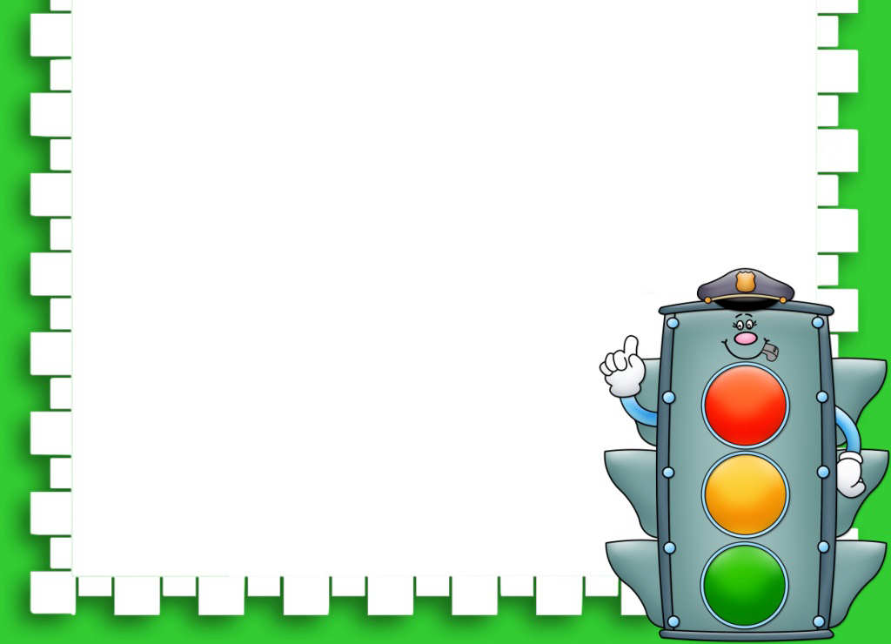
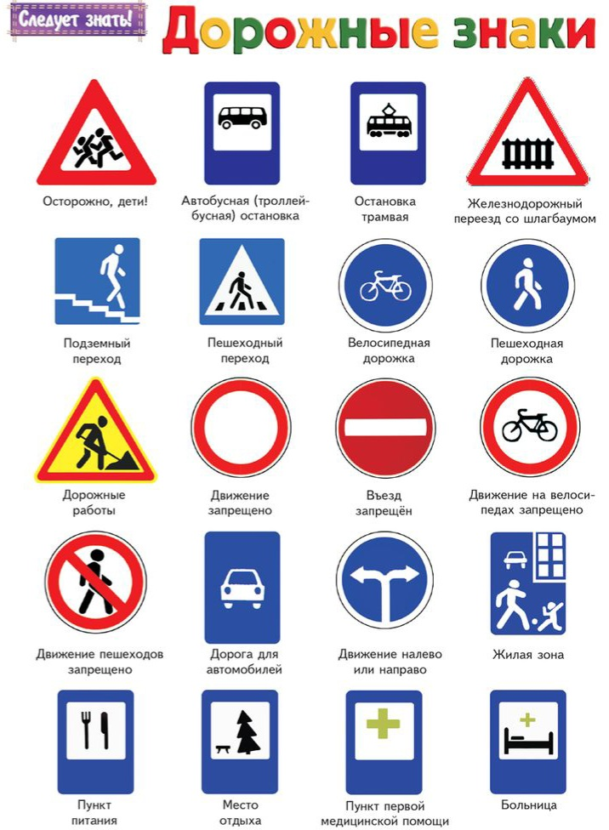

Slide 2

«Въезд запрещён»

Slide 3

«Езда на велосипеде запрещена»

Slide 4
«Осторожно – дети»

Slide 5

«Пешеходный переход»

Slide 6

«Поворот запрещён»

Slide 7

«Пункт первой
медицинской помощи»

Slide 8

«Пункт питания»

Slide 9

«Автозаправка»

Slide 10
Молодцы,
ребята!

